Slide 1

Disciplina: Infraestrutura para Sistemas Tema: Arquitetura e Topologia de Redes
Prof. Plínio Andrade Passos

Slide 2

Apresentação
Bacharel em Sistemas de Informação
Pós graduado em Gestão de Projetos
Servidor no Departamento de Segurança da Informação do Ministério Público da Bahia
Ex. Servidor Federal como Analista de Tecnologia do Instituto Federal Baiano

Slide 3

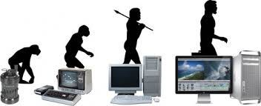
Evolução Histórica
1
O século XVIII foi a época dos grandes sistemas mecânicos que acompanharam a Revolução Industrial.
O século XIX foi a era das máquinas a vapor.
Século XX foi a internet, processadores, telefonia, satélite

Slide 4
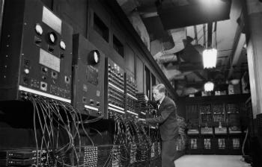
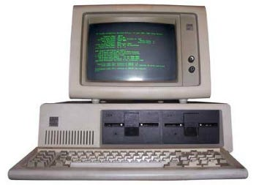
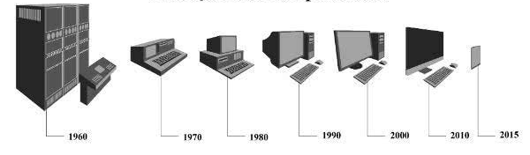
Evolução Histórica

Slide 5
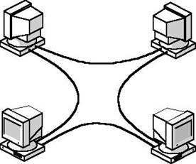
2
Conceitos – Rede de computadores
A comunicação entre diversos computadores é chamada de redes de computadores
Objetivos Gerais das Redes:
Compartilhamento de recursos.
Construção de sistemas com maior desempenho confiabilidade.

Slide 6
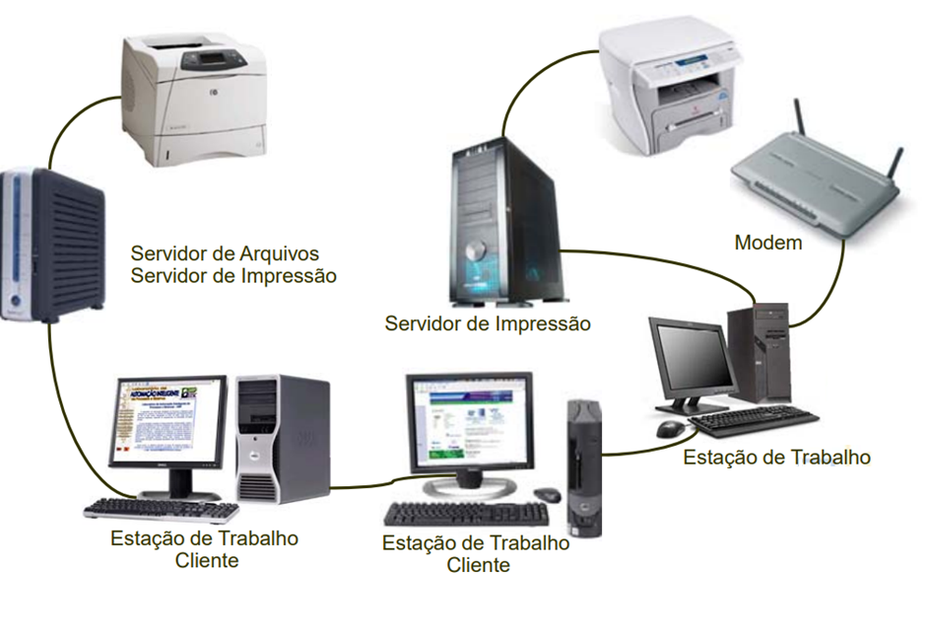
3
Conceitos – Rede de computadores

Slide 7

4
Conceitos – Arquitetura de rede da Internet das Coisas (IoT)
Qualquer coisa está conectada à Internet

Slide 8
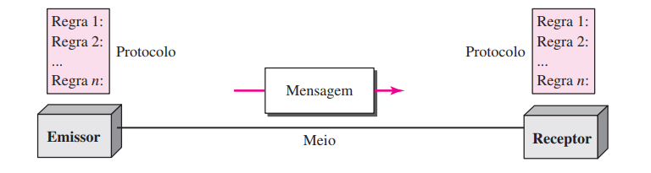
Componentes – Rede de computadores
5
Mensagem. As mensagens são as informações (dados) a serem transmitidas.
Emissor: é o dispositivo que envia a mensagem de dados.

Slide 9
6
Componentes – Rede de computadores
Receptor. dispositivo que recebe a mensagem.
Meio de transmissão. caminho físico pelo qual uma mensagem trafega do emissor ao receptor.

Slide 10
7
Componentes – Rede de computadores
Protocolo:
Conjunto de regras que controla a comunicação de dados.
Representa um acordo entre os dispositivos de comunicação.

Slide 11
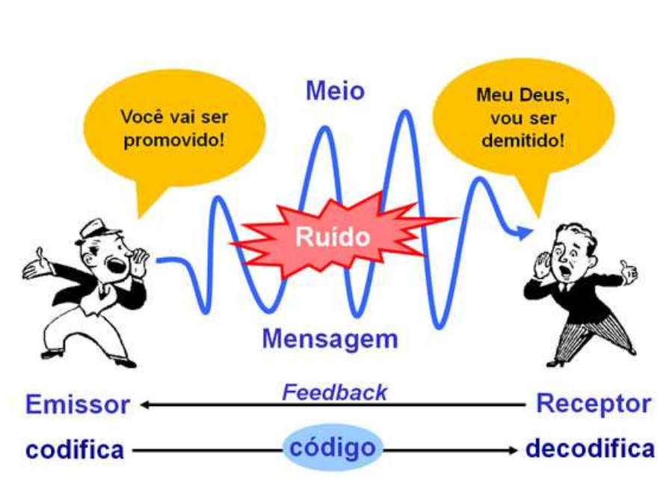
8
Desafios – Rede de computadores
Distâncias
Obstáculos
Interferências
Custos
Interoperabilidade
Segurança

Slide 12
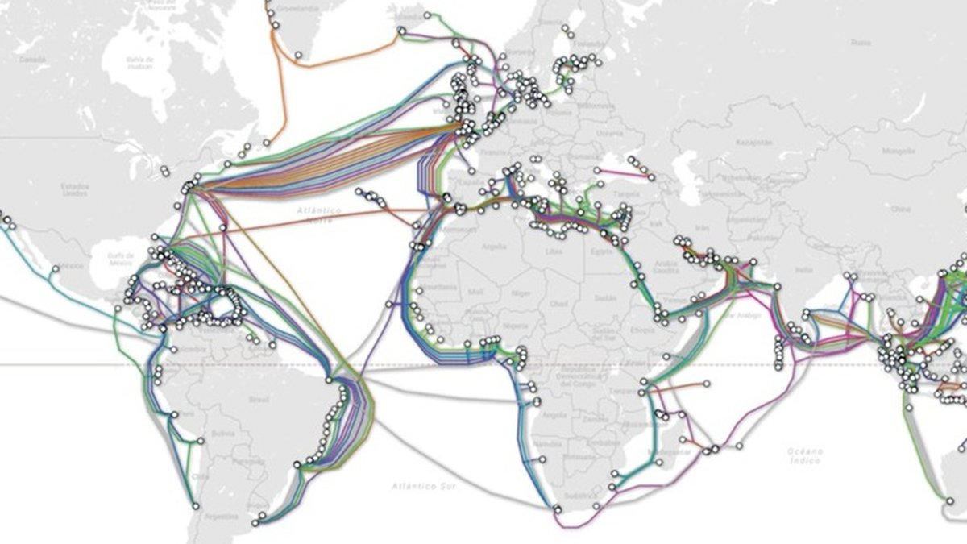
9
E a Internet?
Trata-se de infinitas conexões entre diversas redes de computadores em todo mundo – “ Rede mundial de computadores”

Slide 13
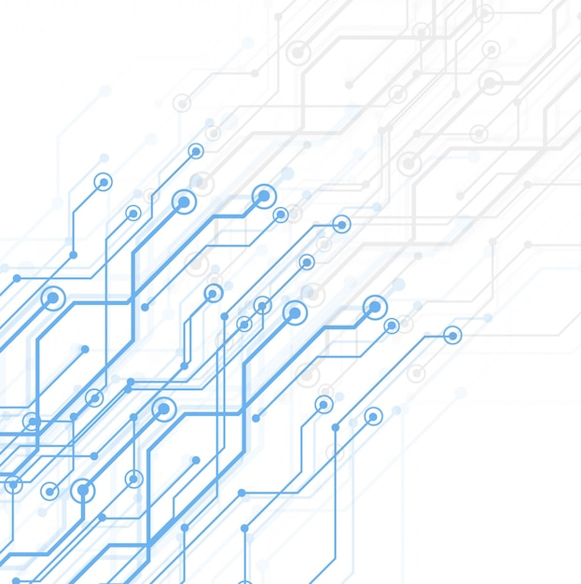
10
Evolução de Internet
Década de 1960 - ARPANET
O objetivo era criar uma rede de comunicação: descentralizada e robusta que pudesse resistir a falhas em caso de ataques nucleares.
ARPANET foi a primeira rede a utilizar o protocolo de comutação de pacotes
1970 - Desenvolvimento de Protocolos e E-mail
Criado o primeiro programa de e-mail.

Slide 14
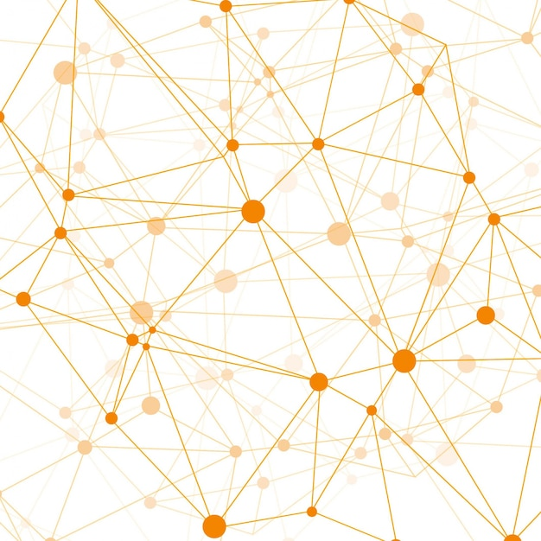
11
Evolução de Internet
1990 - World Wide Web (WWW):
Ideia de usar hipertexto para interligar páginas da web, permitindo que os usuários navegassem entre as páginas.
1990 - Popularização e Expansão Global: a popularização da internet resultou em um aumento no número de usuários e a criação de vários serviços online.
Início dos anos 2000 - Redes Sociais e Web 2.0: Expansão das redes sociais como MySpace, LinkedIn e, posteriormente, Facebook e Twitter.

Slide 15

Sugestão de vídeo
12

Slide 16
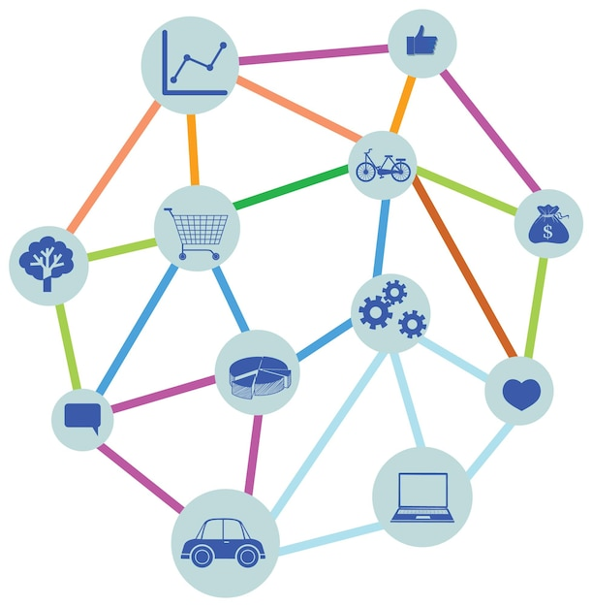
13
Fluxo de Dados
A comunicação entre dois dispositivos pode ser:
Simplex
Half-duplex
Full-duplex

Slide 17
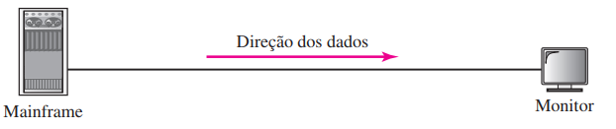
14
Simplex
No modo simplex, a comunicação é unidirecional, como em uma via de mão única.
Apenas um dos dois dispositivos pode transmitir e o outro pode apenas receber
Exemplos: Teclados e monitores

Slide 18
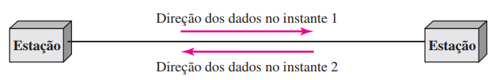
Half-Duplex
15
No modo half-duplex, cada estação pode transmitir, assim como receber, mas não ao mesmo tempo.
Quando um dispositivo está transmitindo, o outro pode apenas receber e vice-versa
Toda a capacidade de um canal é capturada por um dos dois dispositivos que está transmitindo no momento.

Slide 19

Full-Duplex
16
No modo full-duplex (também chamado duplex), ambas as estações podem transmitir e receber simultaneamente
É como uma via de mão dupla com tráfego fluindo em ambas as direções ao mesmo tempo
Os dispositivos compartilham a capacidade do link com os sinais indo na outra direção

Slide 20
17
Full-Duplex
Duas formas de Compartilhamento:
Dois caminhos físicos de transmissão separados
A capacidade do canal é dividida entre os sinais

Slide 21
18
Tipo de Conexão
Um link é um caminho de comunicação que transfere dados de um dispositivo a outro.
Há dois tipos possíveis de conexões:
Ponto a ponto
Multiponto.

Slide 22
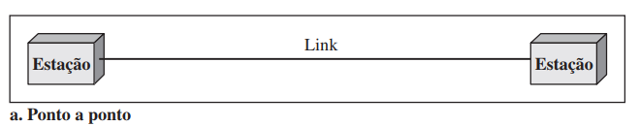
19
Tipo de Conexão – Ponto a ponto
Fornece um link dedicado entre dois dispositivos.
Toda a capacidade do link é reservada para a transmissão.

Slide 23
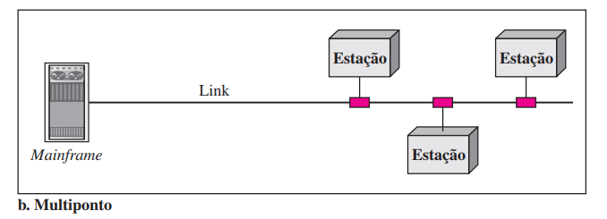
20
Tipo de Conexão – Multiponto
É uma conexão na qual mais de dois dispositivos compartilham um único link
A capacidade do canal é compartilhada de forma espacial ou temporal

Slide 24
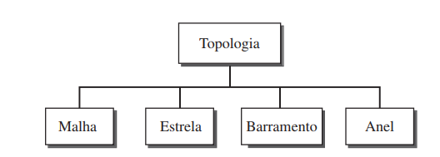
Topologia Física
21
Se refere à maneira pela qual uma rede é organizada fisicamente.
É a representação gráfica da relação de todos os links e os dispositivos de uma conexão
Existem 4 topologias básicas possíveis:
Malha
Estrela
Barramento e
Anel

Slide 25
22
Topologia Física - Malha
Cada dispositivo possui um link ponto a ponto dedicado com todos os outros dispositivos
Para encontrar o número de links físicos em uma rede em malha totalmente conectada com n nós.

Slide 26
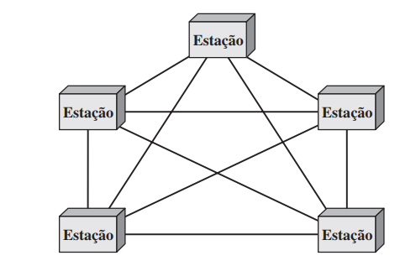

23
Topologia Física - Malha

Slide 27
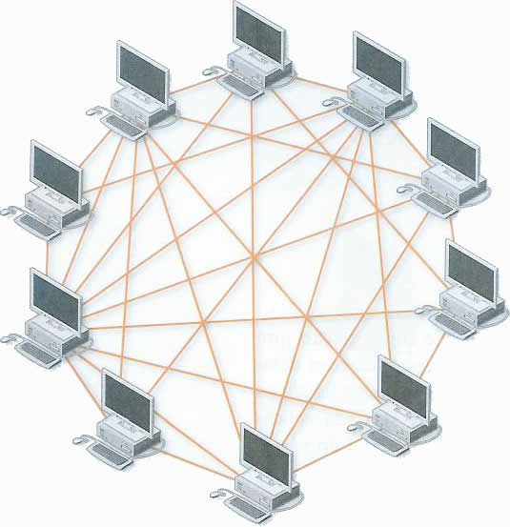
Topologia Física - Malha
24
Quantos Links são necessários para 10 computadores?

Slide 28
Topologia Física - Malha
25
Vantagens:
Excelente desempenho (links dedicados entre os nós)
Resistência a falhas
Privacidade e segurança (link direto com o destinatário)
Desvantagem
Alto custo $$, logo uso é limitado

Slide 29
Topologia Física - Estrela
26
Cada dispositivo tem um link ponto a ponto dedicado ligado apenas com o controlador central (hub, switch)
Os dispositivos não são ligados diretamente entre si
Usada em redes locais (LANs)
Vantagem: É mais barata que uma topologia de malha.
Desvantagem: se o nó central cair, tudo para!

Slide 30
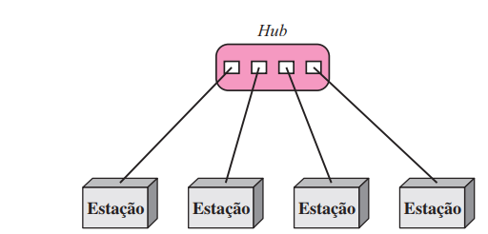
27
Topologia Física - Estrela

Slide 31
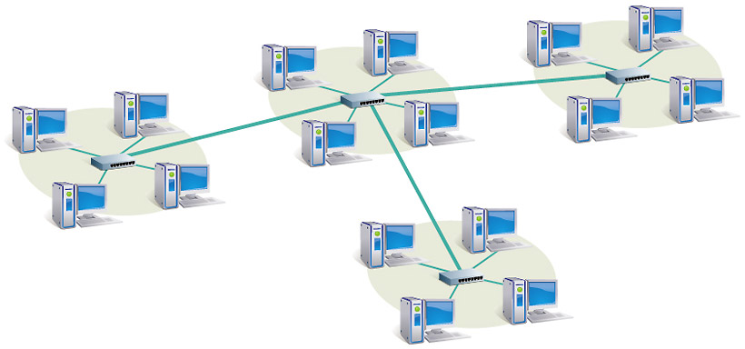
Árvore
28
Topologia Estrelas conectadas entre sí.

Slide 32
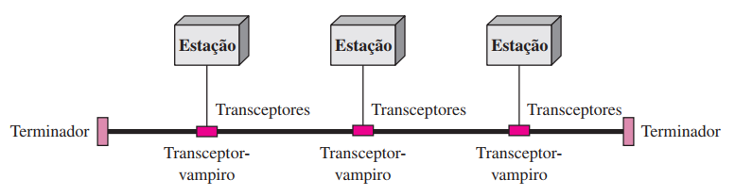
29
Topologia Física - Barramento
Um longo cabo atua como um backbone que interliga todos os dispositivos da rede
Os nós são conectados ao barramento por meio de cabos transceptores e transceptores-vampiros (conector)

Slide 33
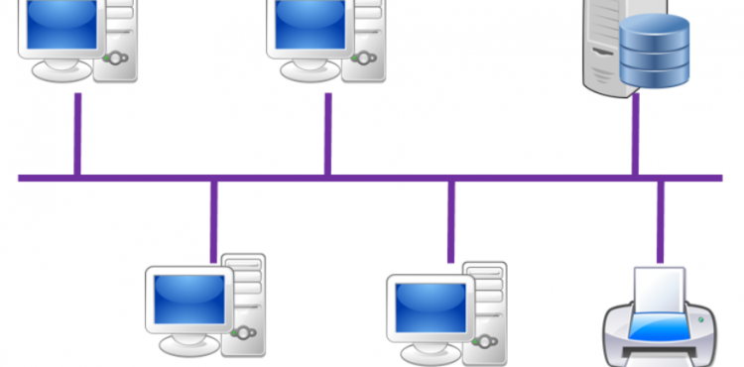
30
Topologia Física - Barramento
Vantagens:
Mais barato
Facilidade de instalação
Desvantagens:
Sensível a falhas
Escalabilidade

Slide 34
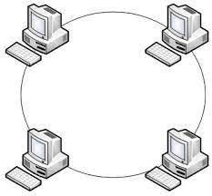
31
Topologia Física - Anel
Cada dispositivo possui uma conexão ponto a ponto dedicada com os outros dois dispositivos conectados de cada lado
Um sinal percorre todo o anel em um sentido, de dispositivo para dispositivo, até atingir seu destino
Cada dispositivo no anel atua também como um repetidor.

Slide 35
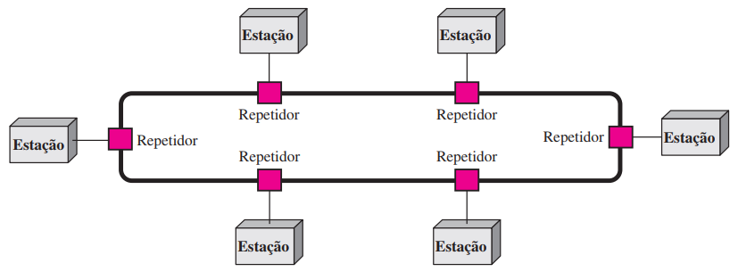
Topologia Física - Anel
32
Vantagens:
Fácil de ser instalado e reconfigurado.
Mais barato
Desvantagem
Sensível a falhas caso seja anel simples

Slide 36
Arquitetura de redes
33
Refere-se ao projeto geral da rede e como ela funciona como um todo.
Define como os componentes da rede se relacionam e se comunicam
Principais
Arquitetura cliente-servidor
Peer-to-peer –P2P

Slide 37


Arquitetura P2P (peer-to-peer)
34
Cada par, ou nó, coopera entre si para prover serviços um ao outro
Não tem a necessidade a de um servidor central.
Todos os pares são clientes e servidores.
É mais rápida e tolerante a falha

Slide 38
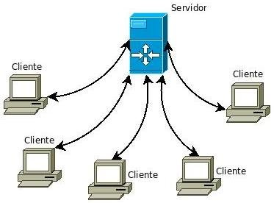
Arquitetura CLIENTE- SERVIDOR
35
A informação fica concentrada no Servidor
Quando servidor para, o serviço fica indisponível
Informações são trocadas apenas entre Cliente e Servidor.

Slide 39
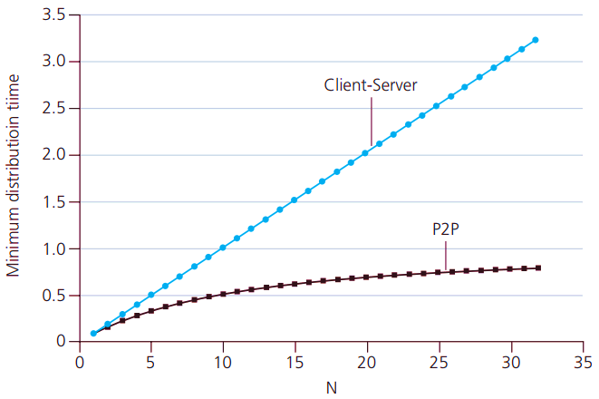
CLIENTE- SERVIDOR Vs.
P2P
36

Slide 40


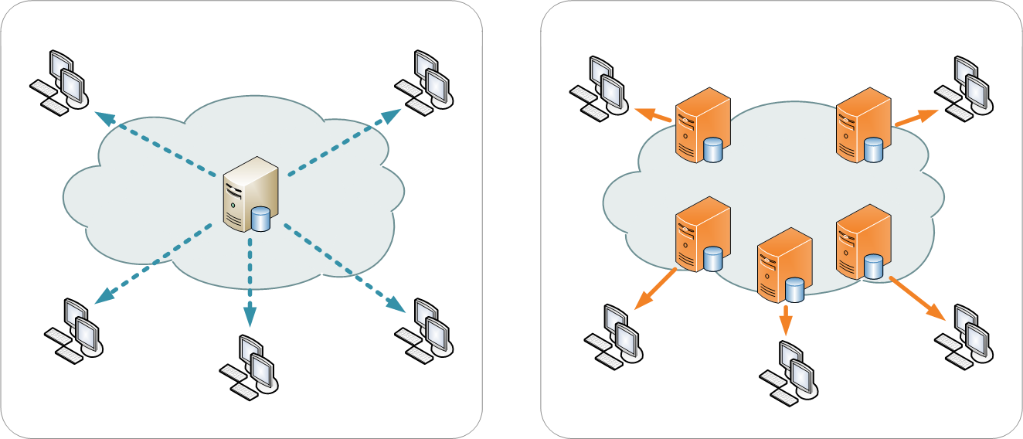

CDN - Rede de Distribuição de Conteúdo
38
Variação da arquitetura Cliente-Servidor
Rede de servidores distribuídos geograficamente em diferentes localidades ao redor do mundo

Slide 41
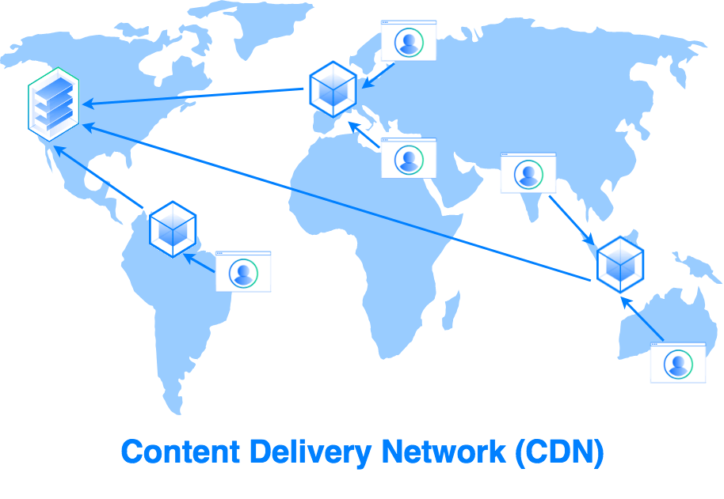
CDN - Rede de Distribuição de Conteúdo
39

Slide 42

Quiz

Slide 43
Disciplina: Infraestrutura para Sistemas Tema: Categorias de Redes
Prof. Plínio Andrade Passos

Slide 44
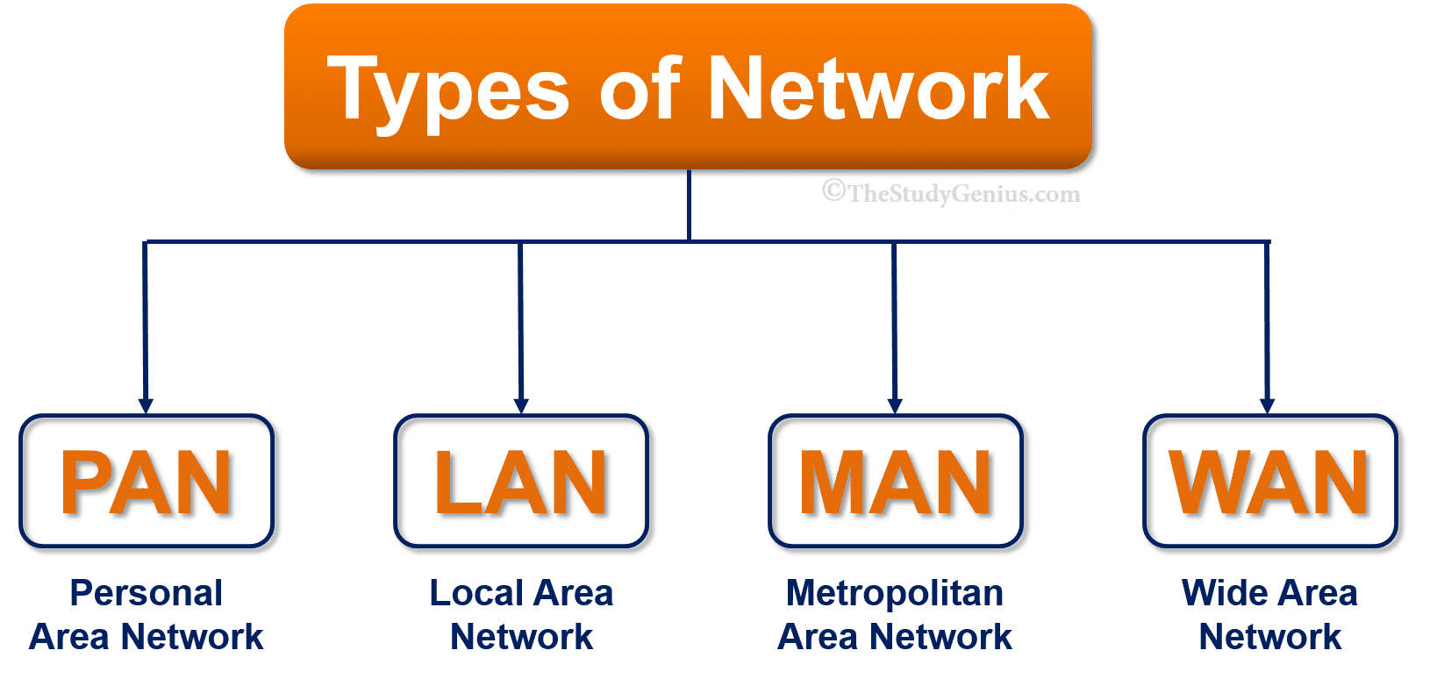
1
Introdução -Categorias de Redes
A categoria na qual uma rede pertence é determinada pelo seu tamanho.
As principais categorias são:
PAN
LAN
WAN
MAN

Slide 45
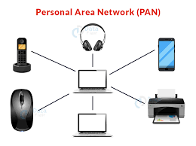
2
Rede de área pessoal (PAN)
Essa categoria limita-se a área do usuário com centímetros, metros
Exemplo: Bluetooth, Airdrop

Slide 46
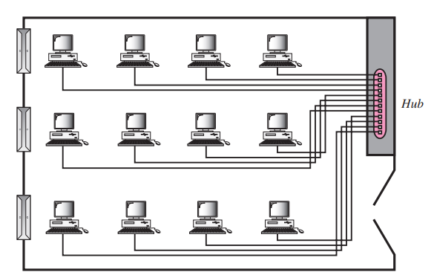
3
Rede local (LAN)
O tamanho de uma LAN é limitado a alguns quilômetros.
Interliga dispositivos em um escritório, prédio ou campus

Slide 47
4
Rede de ampla abrangência (WAN)
Possibilita a transmissão de dados, imagens, áudio e vídeo por longas distâncias, por grandes áreas geográficas
Abrange País, Continentes etc.
Pode ser :
WAN comutada
WAN Ponto a ponto

Slide 48
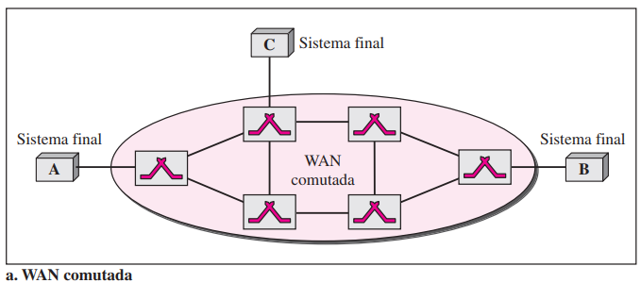
5
Rede de ampla abrangência (WAN)
WAN comutada:
Conecta os sistemas finais e, geralmente, é formada por um roteador
Conecta LAN’s com WAN’s

Slide 49
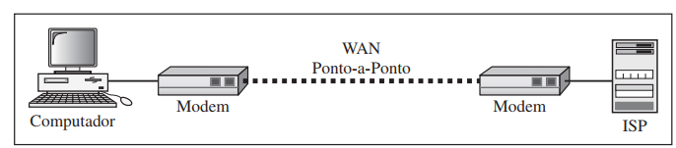
6
Rede de ampla abrangência (WAN)
WAN Ponto a Ponto:
Constituída por um link alugado que conecta uma rede local a um provedor de serviços de Internet (ISP).

Slide 50
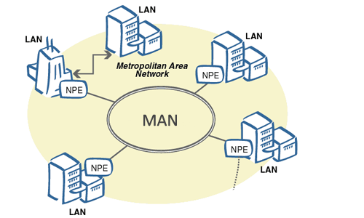
7
Rede de abrangência metropolitana (MAN)
Tamanho intermediário entre uma LAN e uma WAN.
Cobre a área dentro de um bairro ou uma cidade
Interligação de várias LAN’s em uma região geográfica maior
Conhecida também como METRO Ethernet
Atenção: A LAN e MAN são consideradas não comutadas, pois não usam roteadores. WAN é comutada.

Slide 51
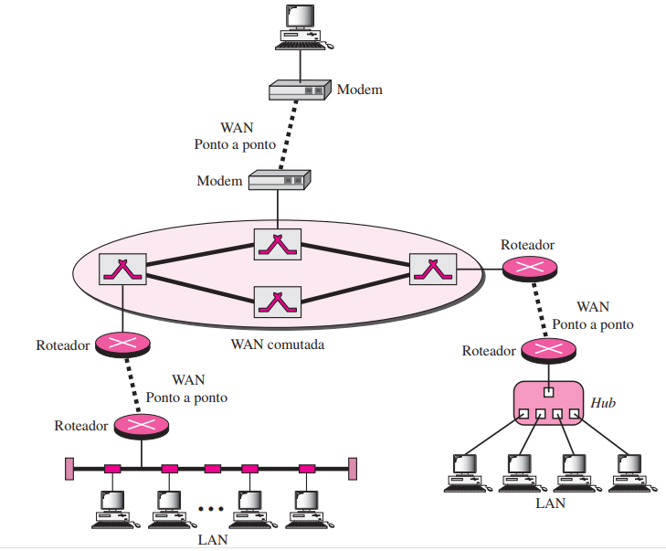
E a Internet?
9

Slide 52
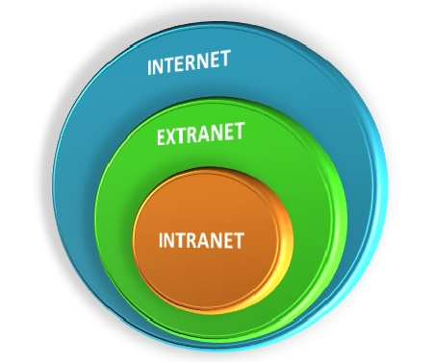
Internet x Intranet x Extranet
10

Slide 53
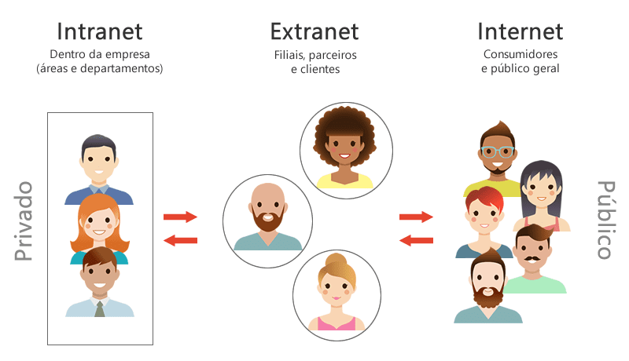
Internet x Intranet x Extranet
11

Slide 54
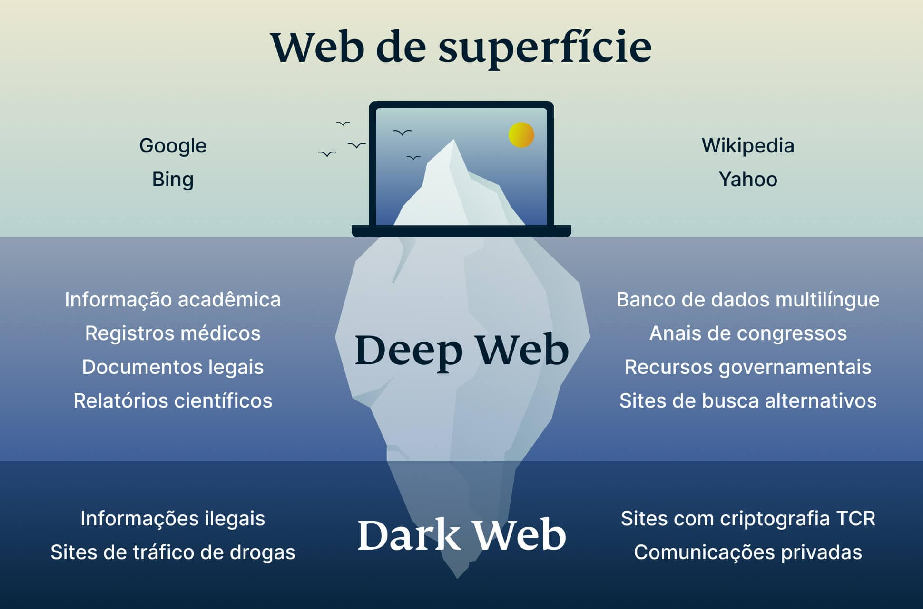
Internet x Intranet x Extranet
12

Slide 55
Quiz

Slide 56



